Slide 2

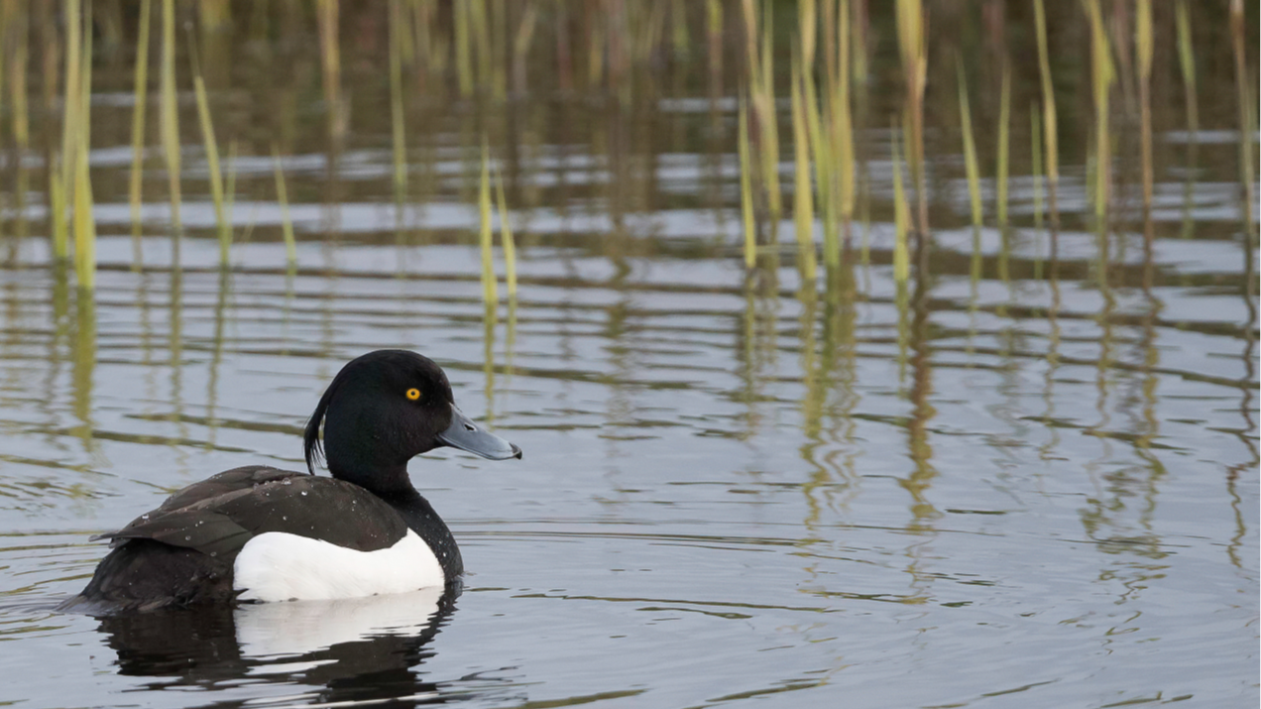
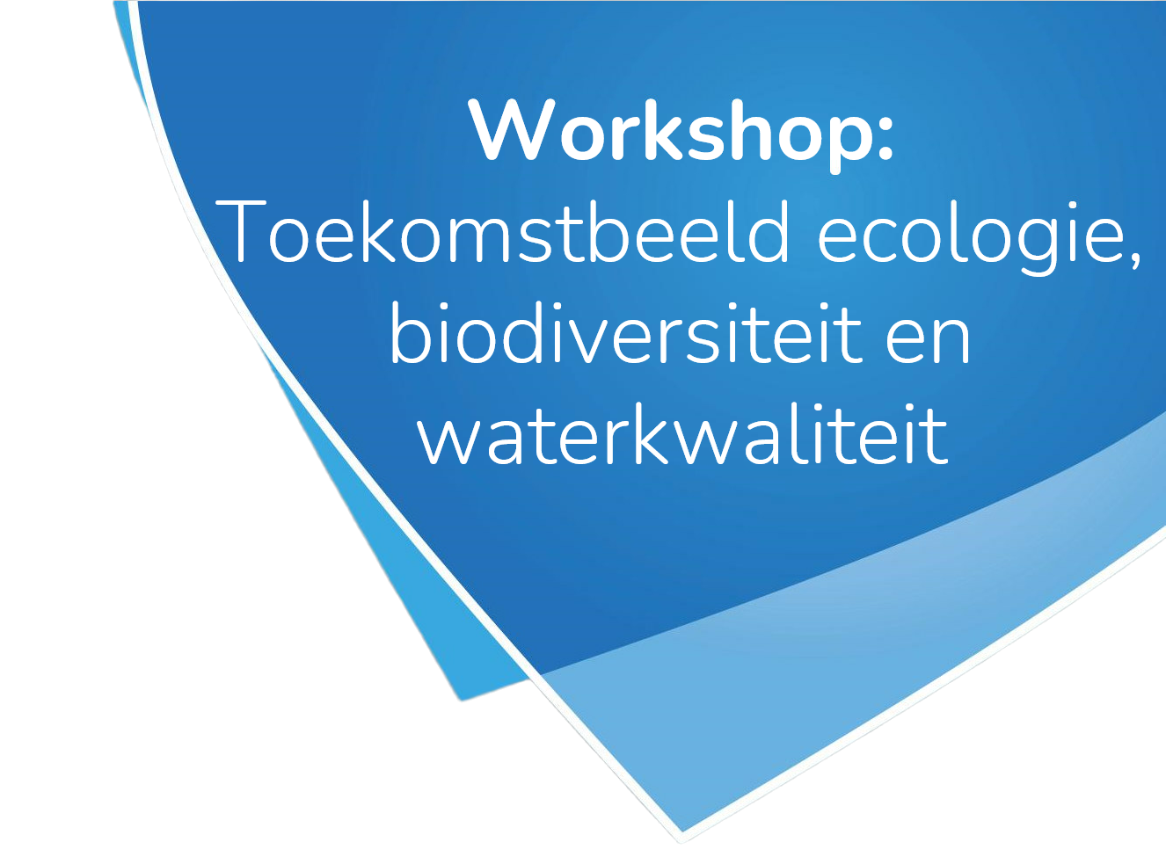
Workshop:
Toekomstbeeld ecologie, biodiversiteit en waterkwaliteit
Werkspoor Ecologie, Biodiversiteit en Waterkwaliteit
Foto: Paul van Veen

Slide 3
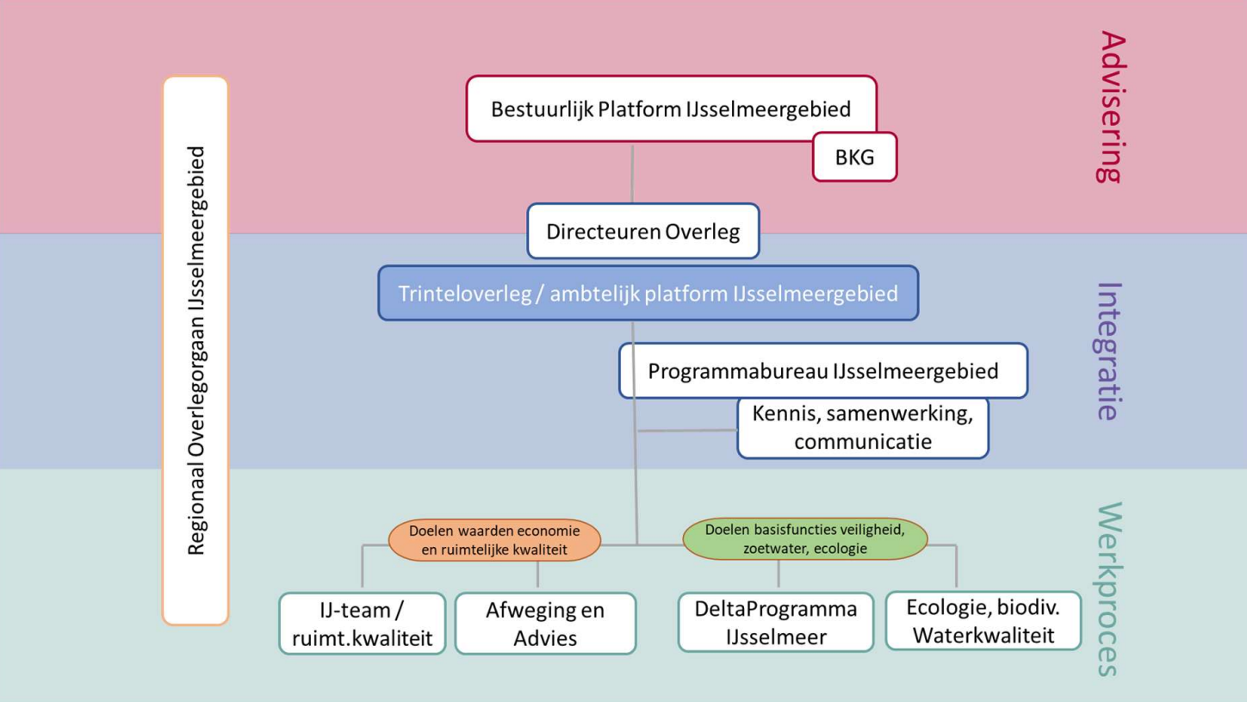
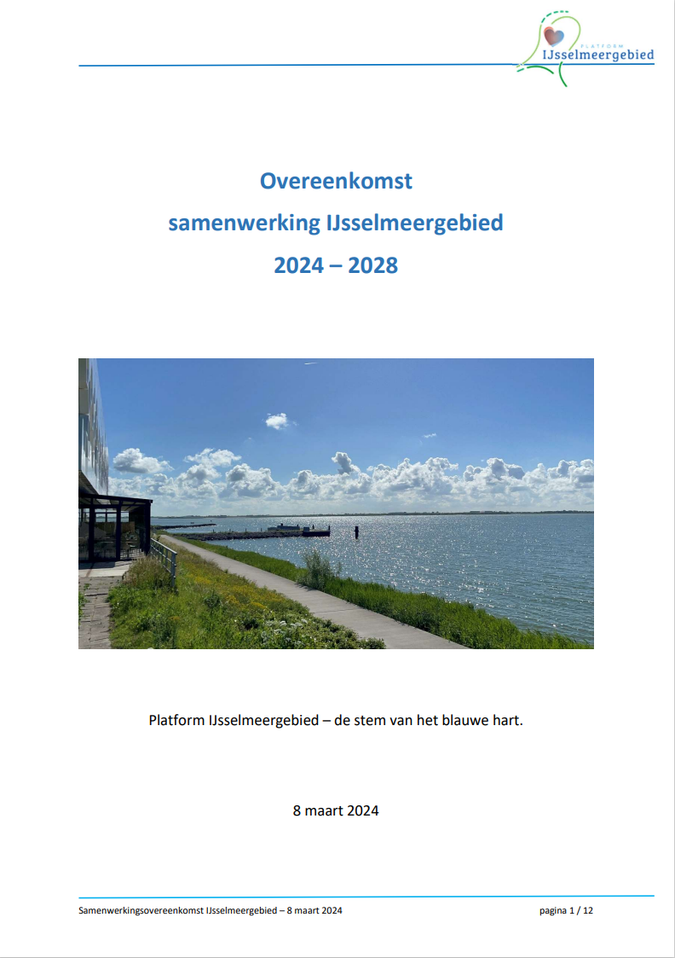
Platform IJsselmeergebied
Overeenkomst Samenwerking IJsselmeergebied 2024-2028
Vijf doelen:
- Waterbeschikbaarheid
- Waterveiligheid
- Ecologie, Biodiversiteit en Waterkwaliteit
- Ruimtelijke Kwaliteit
- Economische Vitaliteit
EBW als werkspoor binnen Platform IJsselmeergebied

Slide 4

Team Ecologie, Biodiversiteit en Waterkwaliteit (EBW)
Missie:
‘’Bijdragen aan het behouden en versterken van de ecologie, biodiversiteit en waterkwaliteit in het IJsselmeergebied’’
Rol: agenderen en adviseren, zelf geen bestuurlijke zeggenschap
Brede deelname
Samenbrengen EBW belangen
Thema’s:
Toekomstbeeld EBW
Agenderen en adviseren
Monitoringsstrategie (Staat van systeem)
Kennisontwikkeling
Deelnemers
Ministerie van LVVN
Ministerie van IenW
Rijkswaterstaat
Gemeente Almere
Waterschap Zuiderzeeland
Liasion Provincies
ROIJ
Coalitie Blauwe Hart
RVO

Slide 5
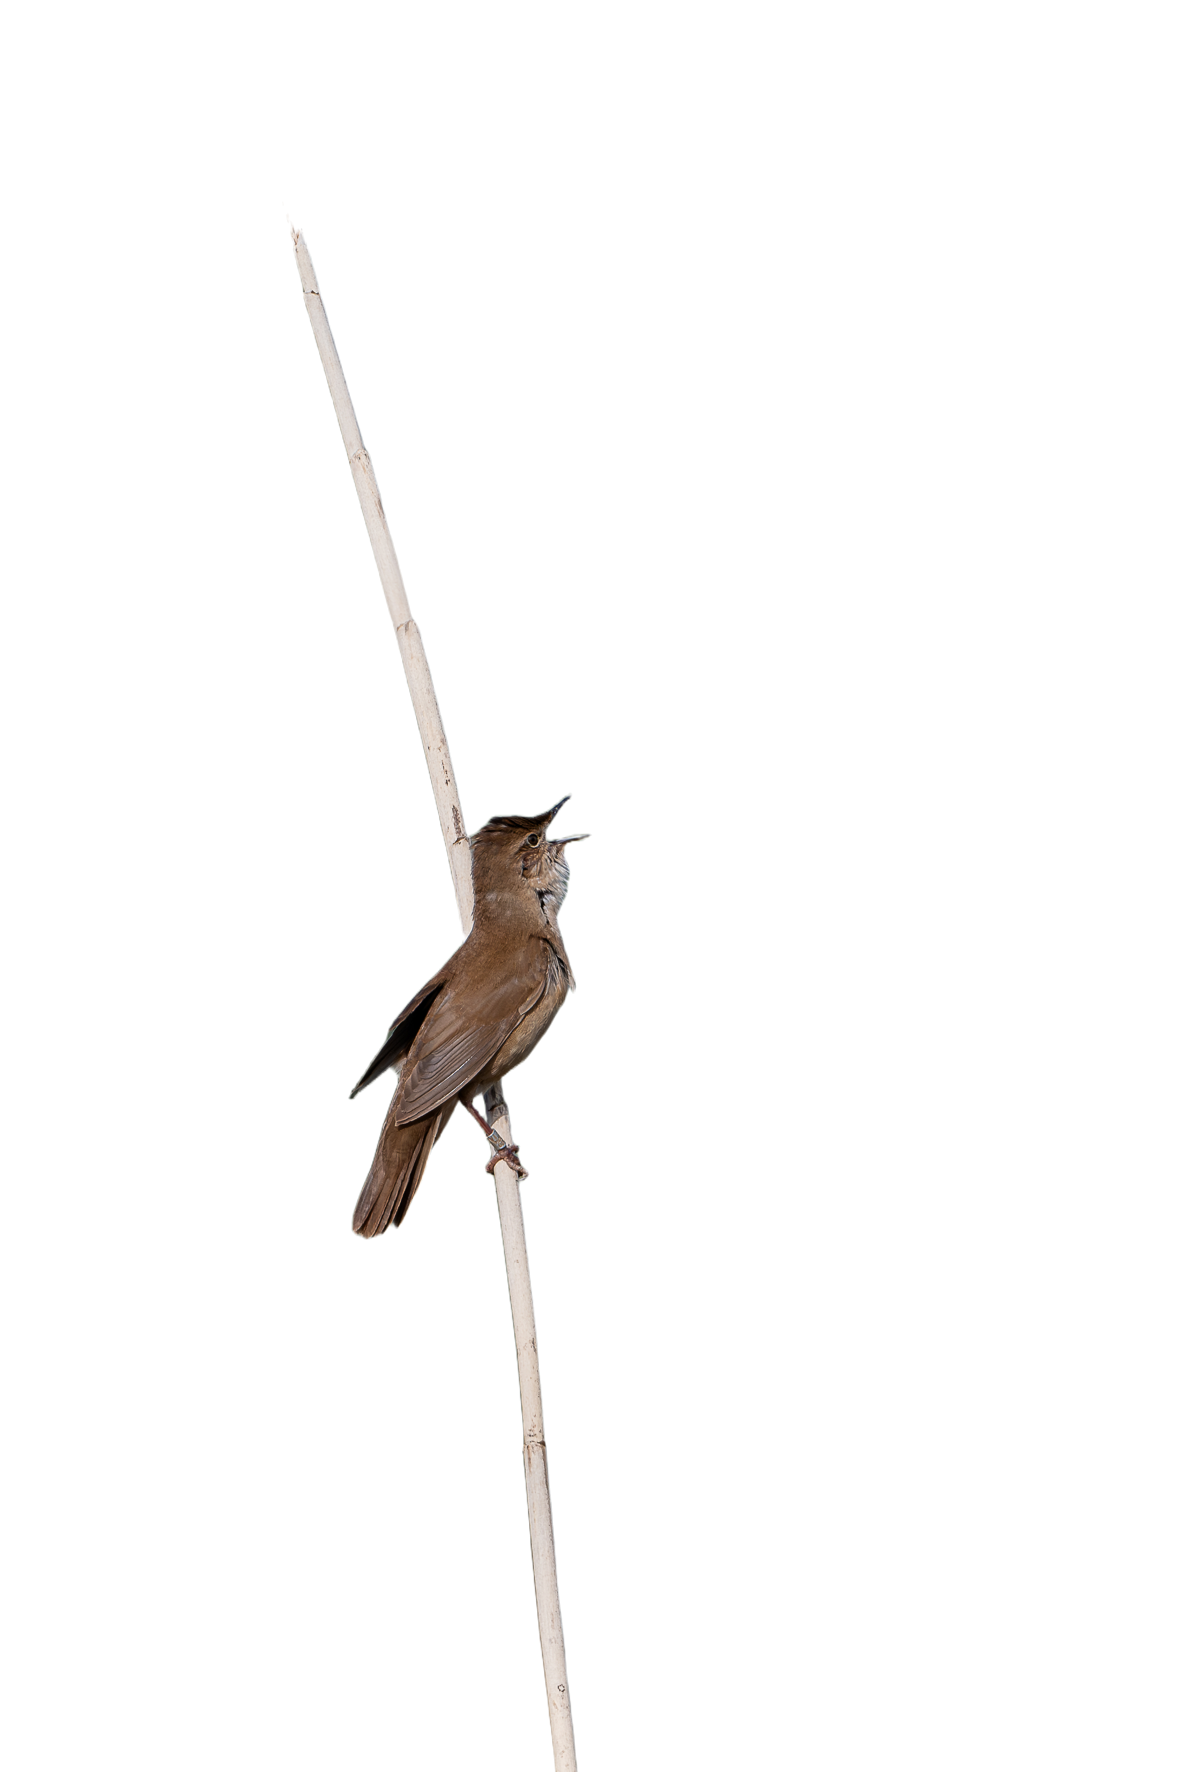
Ecologisch Toekomstbeeld
Samenbrengen opgaven > Wat is er nodig voor robuust systeem
Concretiseren is er nodig voor robuust systeem
Middel / Tool om integraal gesprek aan te gaan
Inhoud Toekomstbeeld:
Belang van robuust systeem
Hoe ziet het toekomstbeeld eruit
Wat is daar concreet voor nodig
Hoe verhoudt dit zich tot andere functies
Uitwerking per deelgebied
Foto: Paul van Veen

Slide 6
















Kernopgaven Toekomstbeeld EBW
TBES Markermeer/IJmeer
Zones met helder en ondiep water (waterplanten)
Slibgradiënt
Overgangszones van formaat
Verbinding
Strategieën PAGW
Natuurlijke dynamiek
Creëren leefgebieden
Connectiviteit
Natura 2000 / NHV
Herstel habitattypen/leefgebieden
Systeemherstel
Opheffen barrières
Kaderrichtlijn Water
Chemische Waterkwaliteit
Ecologische Waterkwaliteit
Andere
(CBHN, Natuurwinstplan, e.a.)
Waterkwaliteit
Voldoende leefgebieden
Kwaliteit leefgebieden
Connectiviteit
Natuurlijk peil

Slide 7
Vervolg
Toekomstbeeld eind 2025 opgeleverd
Werkplan 2026
- Relatie met andere doelen wordt gezocht (zoals DPIJ)

